Slide 1


KHOÁ LUẬN TỐT NGHIỆP đề tài: xây dựng bán hàng nội thất trực tuyến Chuyên nghành: tin học ứng dụng Sinh viên THỰC HIỆN: HOÀNG phi đại
Cao Đẳng Công Nghiệp Huế
GVHD: Ths. Trần Thanh Bình
Huế, 12-05-2021

Slide 2
Phần mở đầu:
Chương 1: Tổng quan về đề tài.
Chương 2: Cơ sở lý thuyết.
Chương 3: Nội dung thực hiện.
Chương 4: Giao diện ứng dụng.
Chương 5: Tổng kết.

Slide 3
Tổng quan về đề tài:
Lí do chọn đề tài:
Để đáp ứng được nhu cầu cách mạng công nghiệp 4.0, giúp mọi người có sẽ mua sắm ngay tại nhà và cập nhật các thông tin mặt hàng mới nhất và nhanh nhất.
Tăng độ tiện ích cho người dùng.
Bắt kịp xu thế phát triển Thương Mại Điện Tử.

Slide 4
Tổng quan về đề tài
Mục tiêu của đề tài:
Cung cấp và cập nhật người dùng thông tin các sản phẩm hiện có mà không cần phải ra cửa hàng.
Có thể xem và đặt hàng ngay tại nhà.
Nắm vững kiến thức về lập trình mobile
Phát triển ứng dụng mobile với quy mô lớn để có thể đáp ứng nhu cầu thực tế.

Slide 5
Cơ sở lý thuyết
Các cộng nghệ sử dụng:
Flutter
Laravel

Slide 6
Cơ sở lý thuyết
Tìm hiểu về Flutter:
Flutter là một framework phát triển nền tảng đa ứng dụng cho iOS và Android được phát triển bởi Google.
Sử dụng nền tảng ngôn ngữ Dart.
Giao diện người dùng linh hoạt, dễ dàng tuỳ biến giao diện theo sở thích.
Hỗ trợ Hot Reload giúp xây dựng ứng dụng nhanh chóng.

Slide 7
Cơ sở lý thuyết
Tìm hiểu về Laravel:
Là framework PHP được yêu thích số một thế giới.
Laravel được biết đến với hiệu suất cao, tính năng đa dạng và khả năng mở rộng.
Laravel tuân theo mô hình MVC giúp người dùng dễ tiếp cân.
Hỗ trợ sẵn nhiều tính năng như xác thực, định tuyến, session, migration, query, …
Là open-source.

Slide 8
Nội dung thực hiện
Xác định các yêu cầu của Khách Hàng:
Xem thông tin chi tiết các mặt hàng.
Tìm kiếm sản phẩm.
Thêm hàng vào giỏ.
Lưu hàng vào danh sách yêu thích.
Đăng nhập, đăng ký.
Chỉnh sửa thông tin người dùng.
Chỉnh sửa, thêm địa chỉ.
Thanh toán đơn hàng
Xem các đơn hàng đã đặt.

Slide 9
Nội dung thực hiện
Xác định các yêu cầu của Chủ Cửa Hàng:
Quản lí sản phẩm.
Quản lí danh mục.
Quản lí danh mục con.
Quản lí thương hiệu.
Quản lí thuộc tính sản phẩm.
Quản lí người dùng.
Quản lí đơn hàng.

Slide 10
Nội dung thực hiện
Mô hình mua hàng:
Thanh toán và nhận hàng
Gửi đơn hàng cho khách hàng
Xác nhận đơn hàng
Khách hàng
Xem sản phẩm
Thêm vào giỏ
Mua hàng
Chủ cửa hàng
Đăng nhập?
Đăng nhập đăng ký
False
True
Hoá đơn

Slide 11
Nội dung thực hiện
Mô hình trang quản trị:
Chủ cửa hàng
Quản lí sản phẩm
Quản lí danh mục
Quản lí thương hiệu
Quản lí thuộc tính sản phẩm
Quản lí người dùng
Quản lí đơn hàng
Quản lí danh mục con

Slide 12
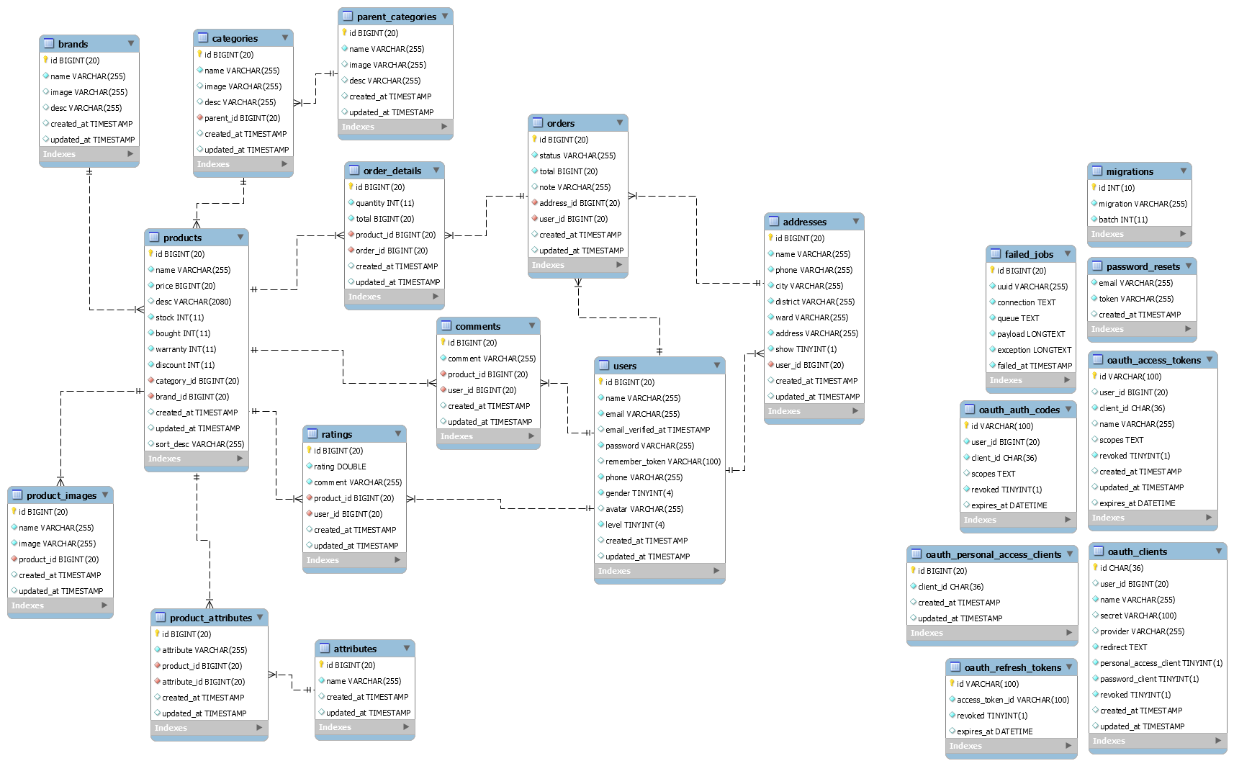
Nội dung thực hiện
Sơ đồ cơ sở dữ liệu:

Slide 13
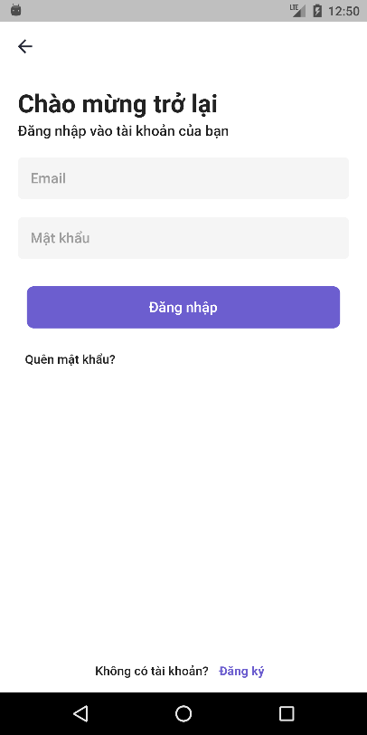
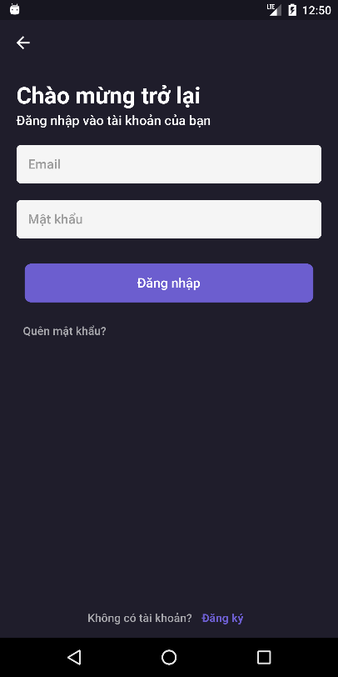
Giao diện ứng dụng
Màn hình đăng nhập:

Slide 14
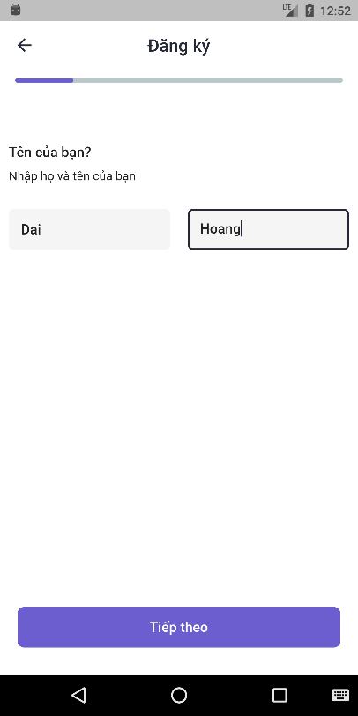
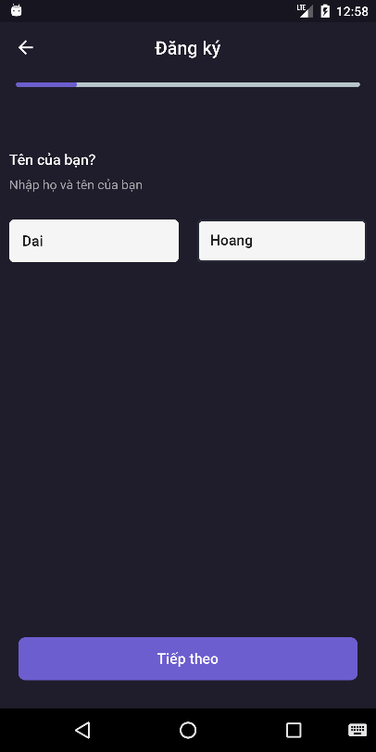
Giao diện ứng dụng
Màn hình đăng ký:

Slide 15
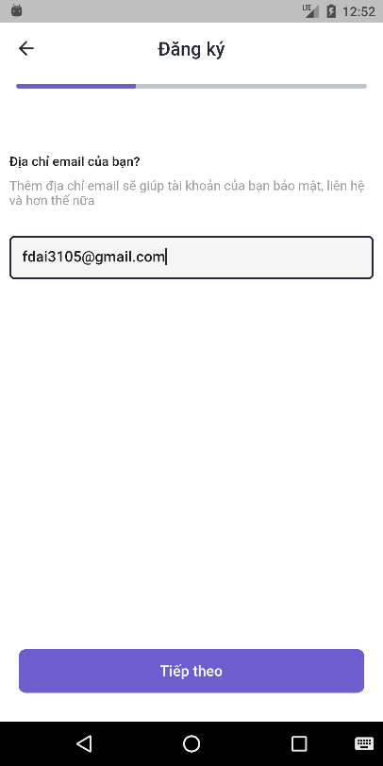
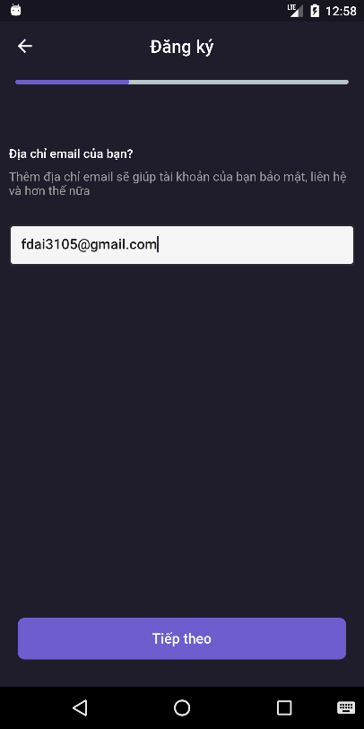
Giao diện ứng dụng
Màn hình đăng nhập:

Slide 16
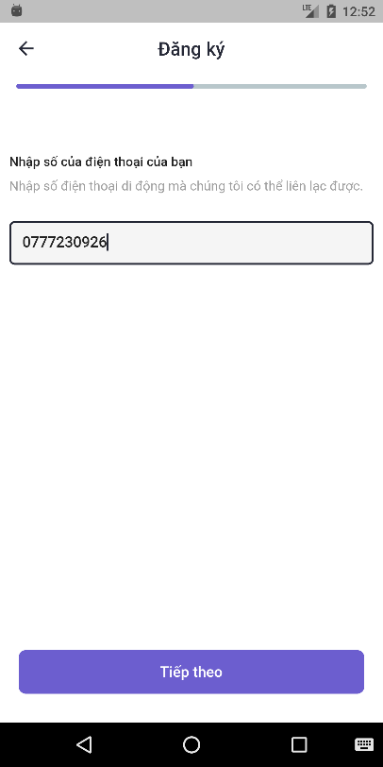
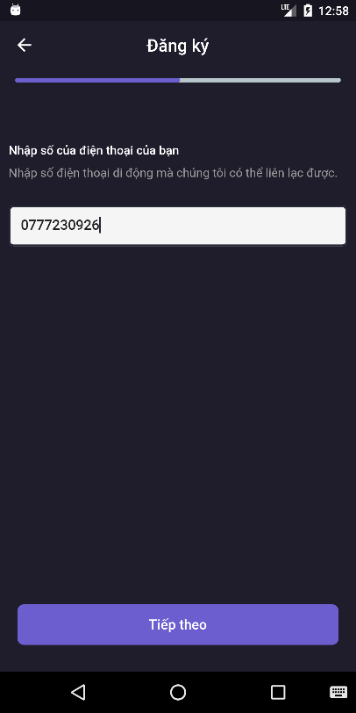
Giao diện ứng dụng
Màn hình đăng ký:

Slide 17
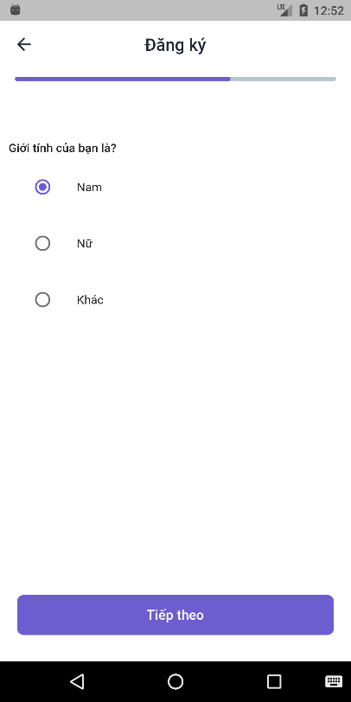
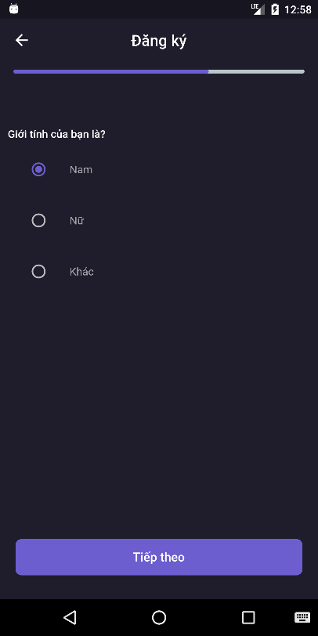
Giao diện ứng dụng
Màn hình đăng ký:

Slide 18
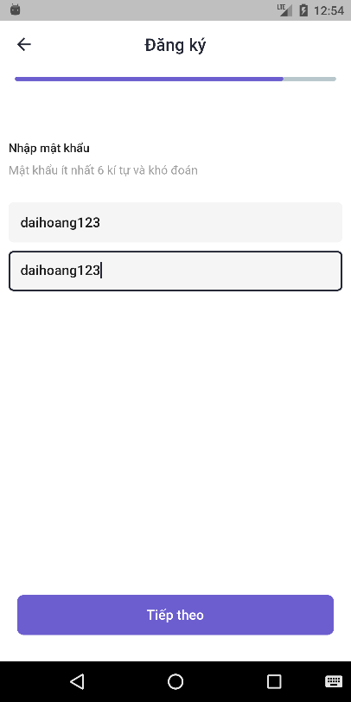
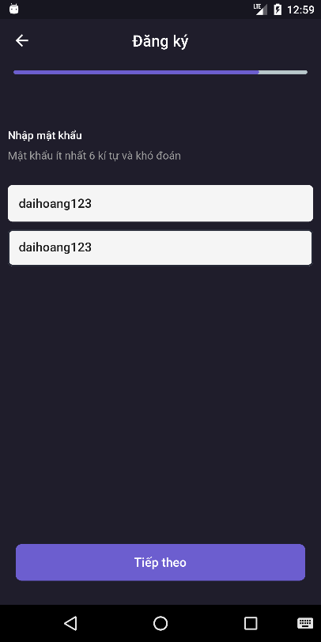
Giao diện ứng dụng
Màn hình đăng ký:

Slide 19
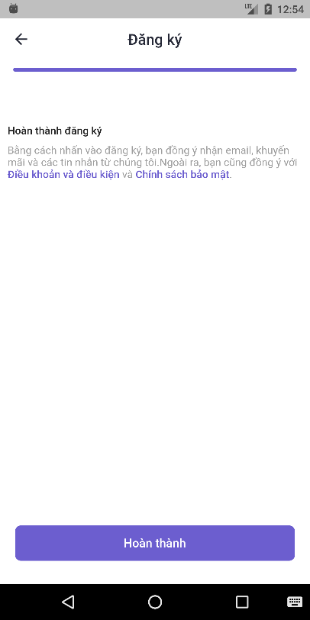
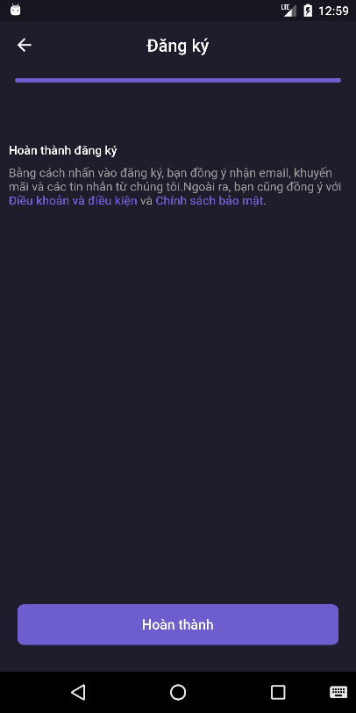
Giao diện ứng dụng
Màn hình đăng ký:

Slide 20
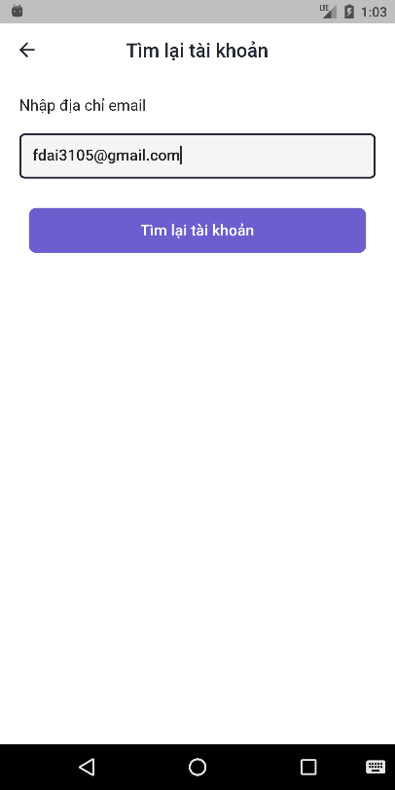
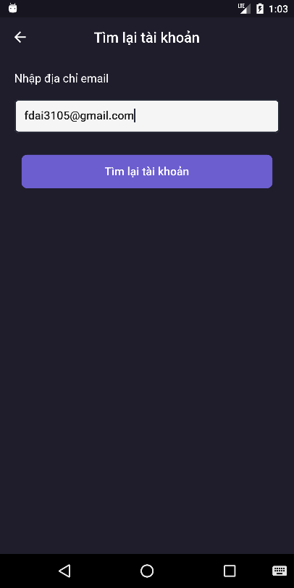
Giao diện ứng dụng
Màn hình quên mật khẩu:

Slide 21
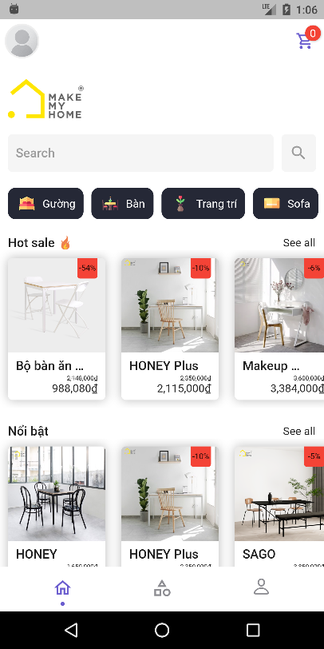
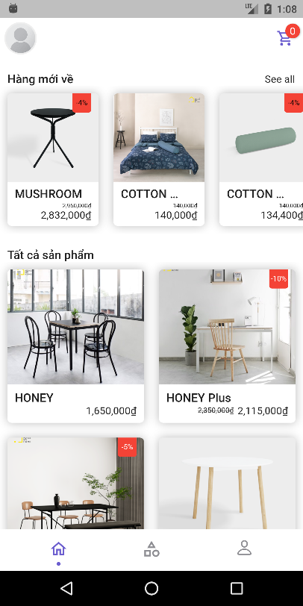
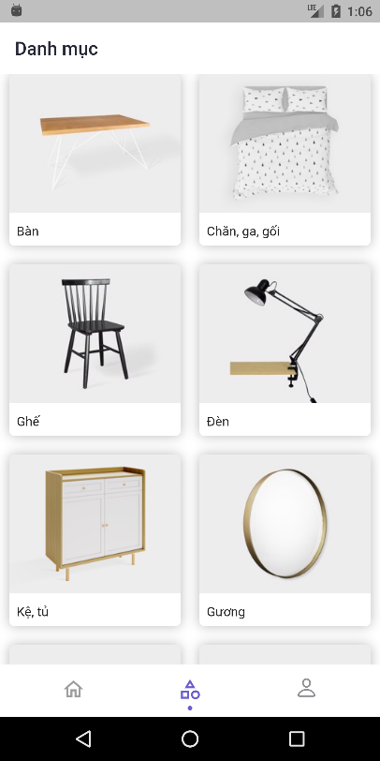
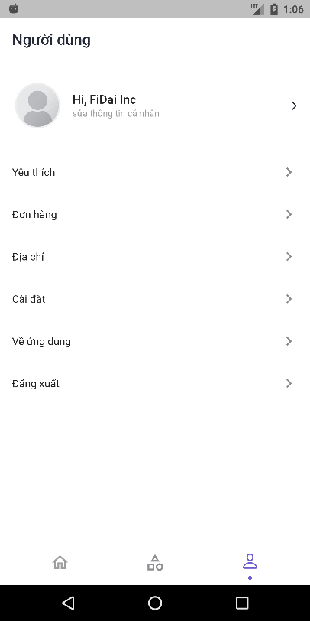
Giao diện ứng dụng
Màn hình chính:

Slide 22
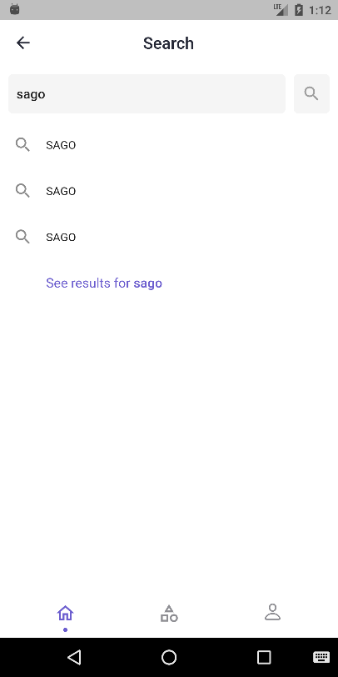
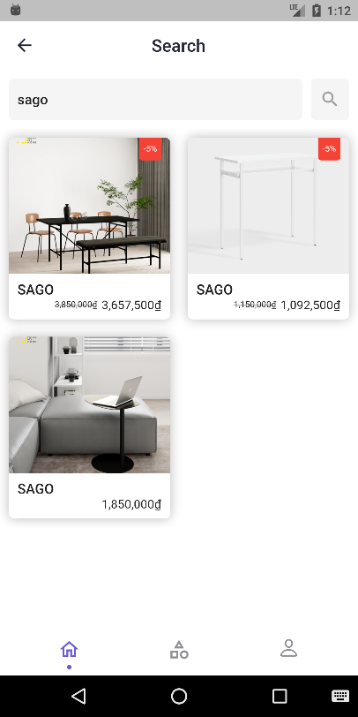
Giao diện ứng dụng
Màn hình tìm kiếm:

Slide 23
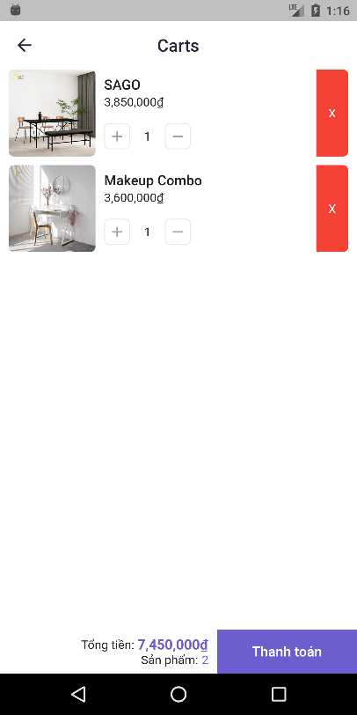
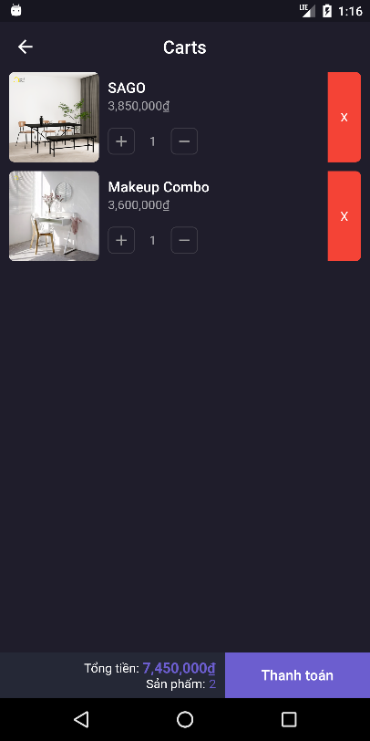
Giao diện ứng dụng
Màn hình giỏ hàng:

Slide 24
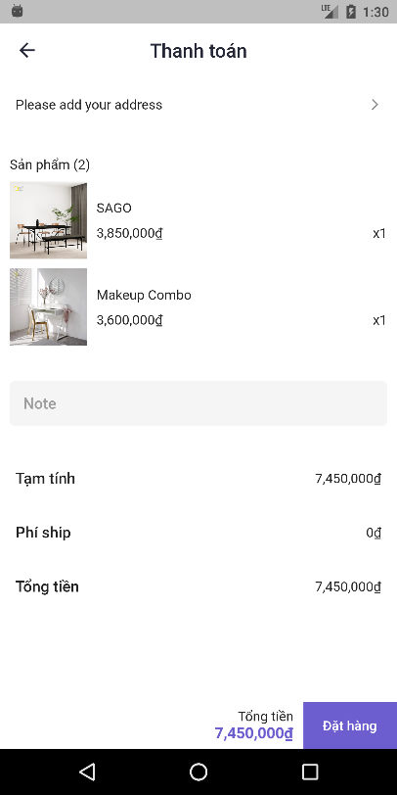
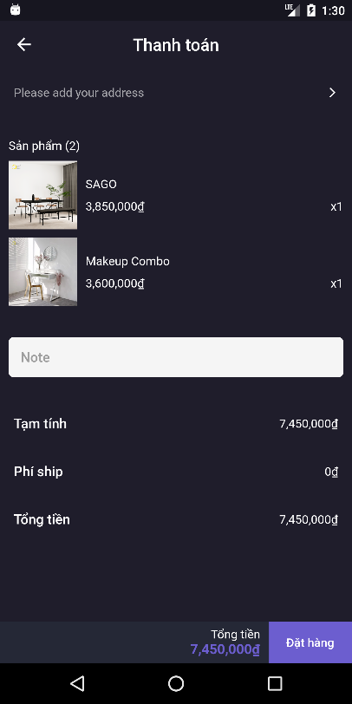
Giao diện ứng dụng
Màn hình checkout:

Slide 25
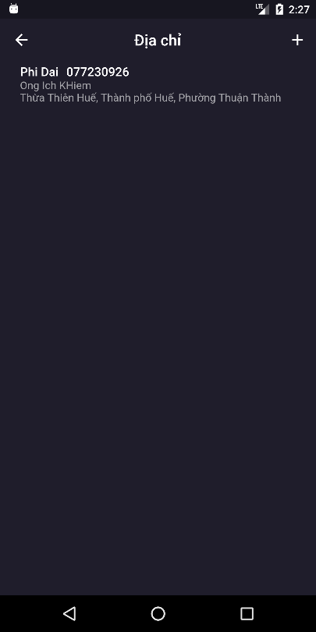
Giao diện ứng dụng
Màn hình địa chỉ:

Slide 26
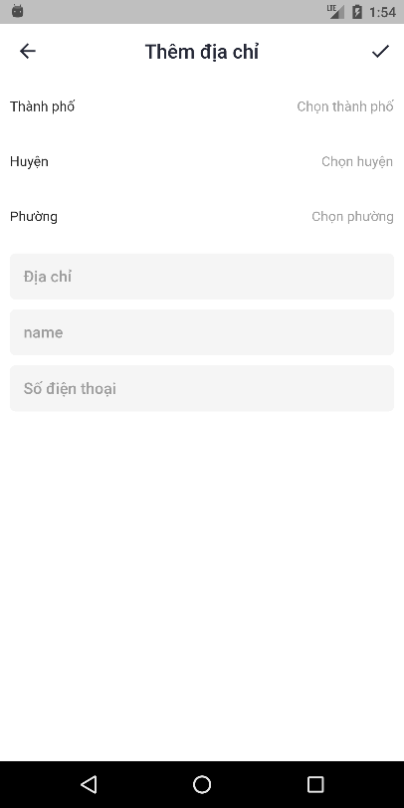
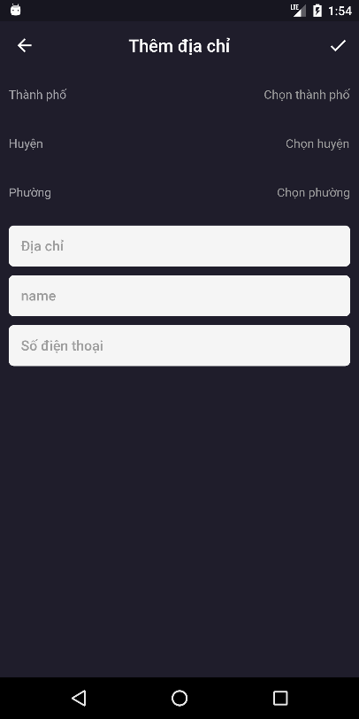
Giao diện ứng dụng
Màn hình thêm địa chỉ:

Slide 27
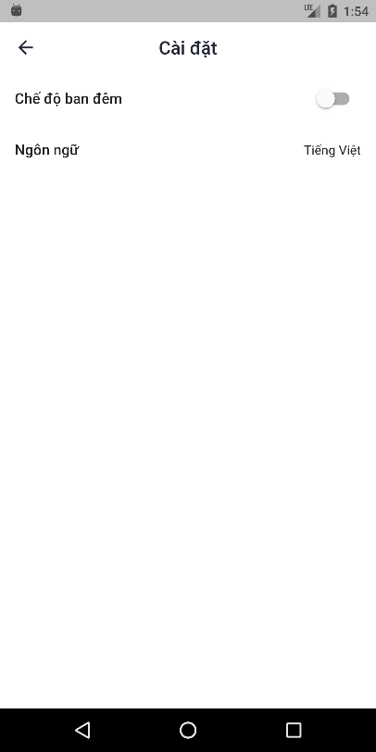
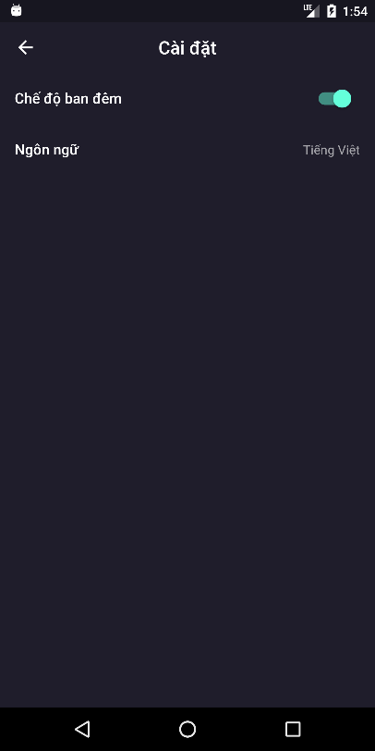
Giao diện ứng dụng
Màn hình cài đặt:

Slide 28
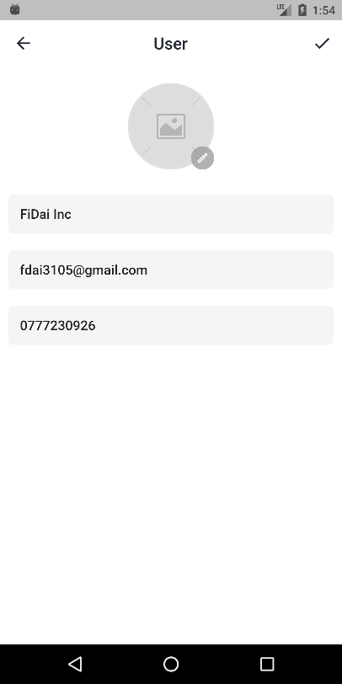
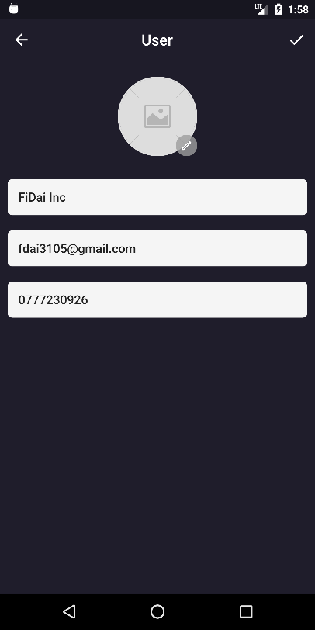
Giao diện ứng dụng
Màn hình thông tin người dùng:

Slide 29
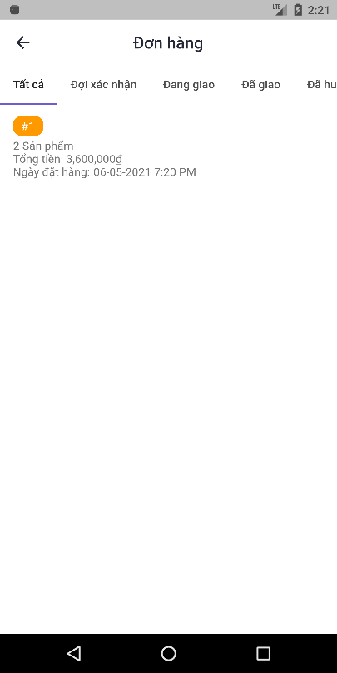
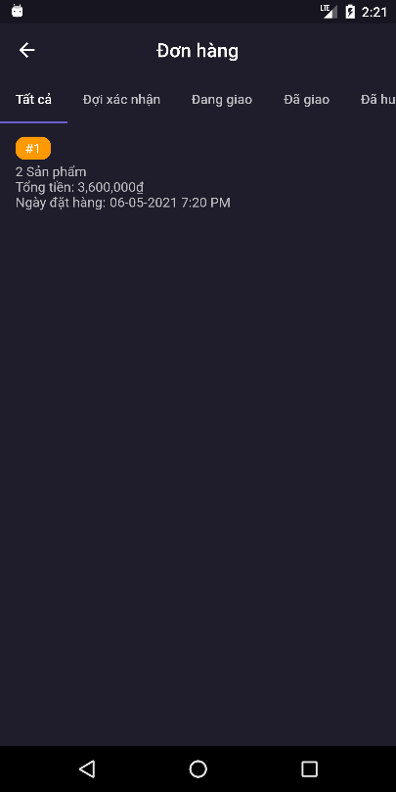
Giao diện ứng dụng
Màn hình đơn hàng:

Slide 30
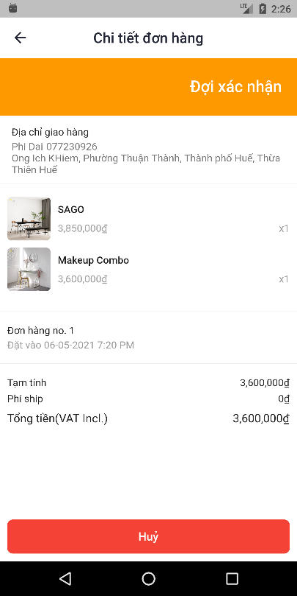
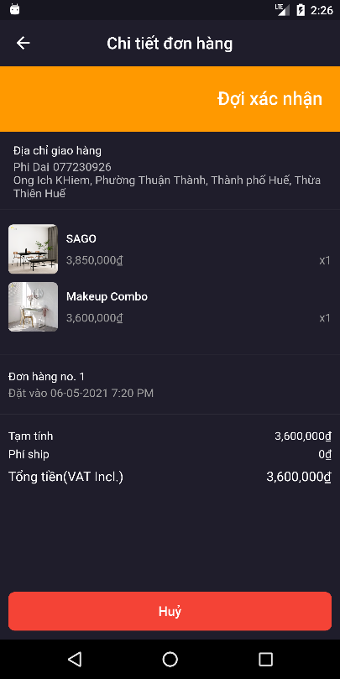
Giao diện ứng dụng
Màn hình chi tiết đơn hàng:

Slide 31
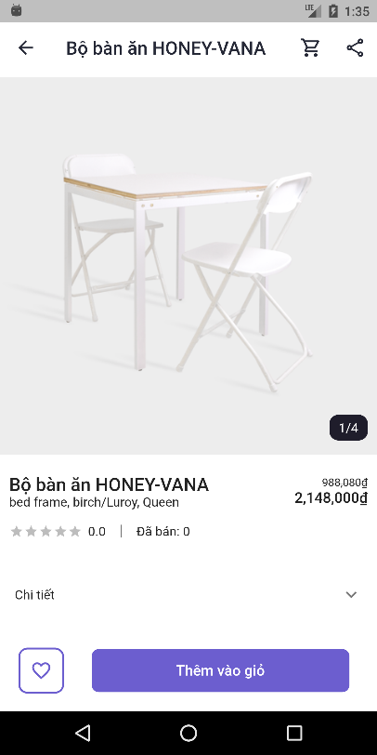
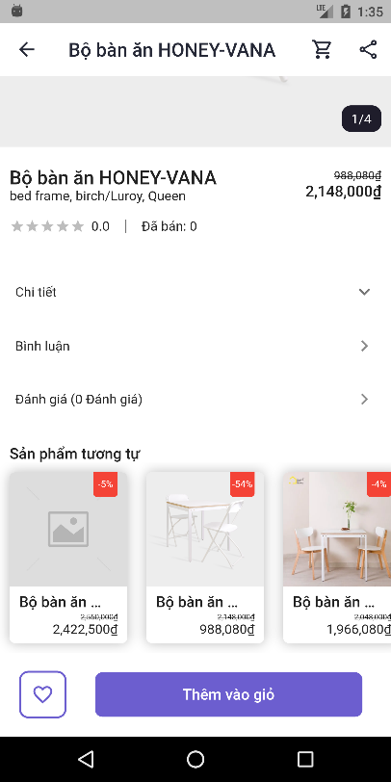
Giao diện ứng dụng
Màn hình sản phẩm:

Slide 32
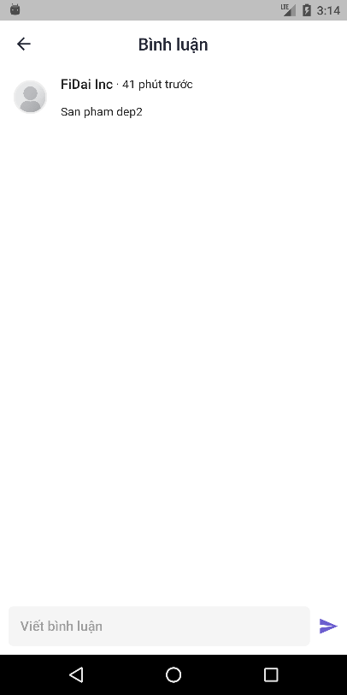
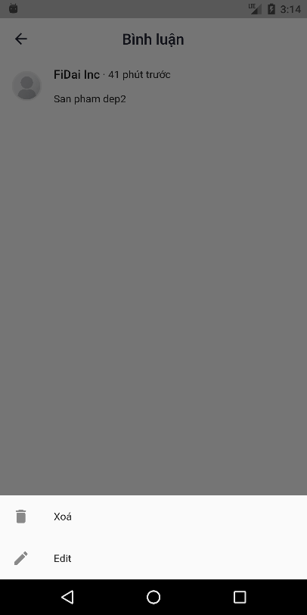
Giao diện ứng dụng
Màn hình bình luận:

Slide 33
Tổng kết
Kế hoạch đạt được
Sau khoảng thời gian tìm tòi, vận dụng những gì đã học được, sản phẩm của em đã hoàn thành được những chức năng sau:
Dựng giao diện với dữ liệu nhận từ API bằng Flutter.
Quản lí state bằng thư viện Provider.
Hỗ trợ đa ngôn ngữ, dark mode.
Thêm sản phẩm vào giỏ hàng.
Tìm kiếm sản phẩm.
Sửa thông tin người dùng.
Danh sách sản phẩm yêu thích.
Checkout giỏ hàng.
Người dùng có thể tạo tài khoản hoặc đăng nhập.
Adminboard giúp quản lí cửa hàng.

Slide 34
Tổng kết
Hướng phát triển
Dù đã tạo được ứng dụng tương đối đầy đủ các chức năng nhưng với thời gian có hạn, ứng dụng vẫn chưa đáp ứng được mọi yêu cầu người dùng.
Trong tương lai em sẽ cố gắng khắc phục, chỉnh sửa một vài sai sót của ứng dụng:
Sửa địa chỉ.
Các bộ lọc trong chức năng tìm kiếm.
Gửi thông báo cho người dùng khi có sự kiện hoặc mã giảm giá.

Slide 35
CáM ƠN mọi người đã lắng nghe! 👋👋👋
Cao Đẳng Công Nghiệp Huế
GVHD: Ths. Trần Thanh Bình

